Slide 1
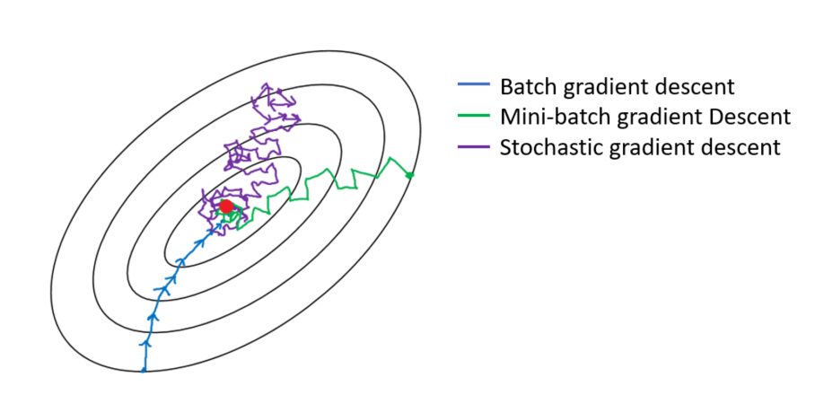
Stochastic Gradient Descent
<출처: https://miro.medium.com/>

Slide 2
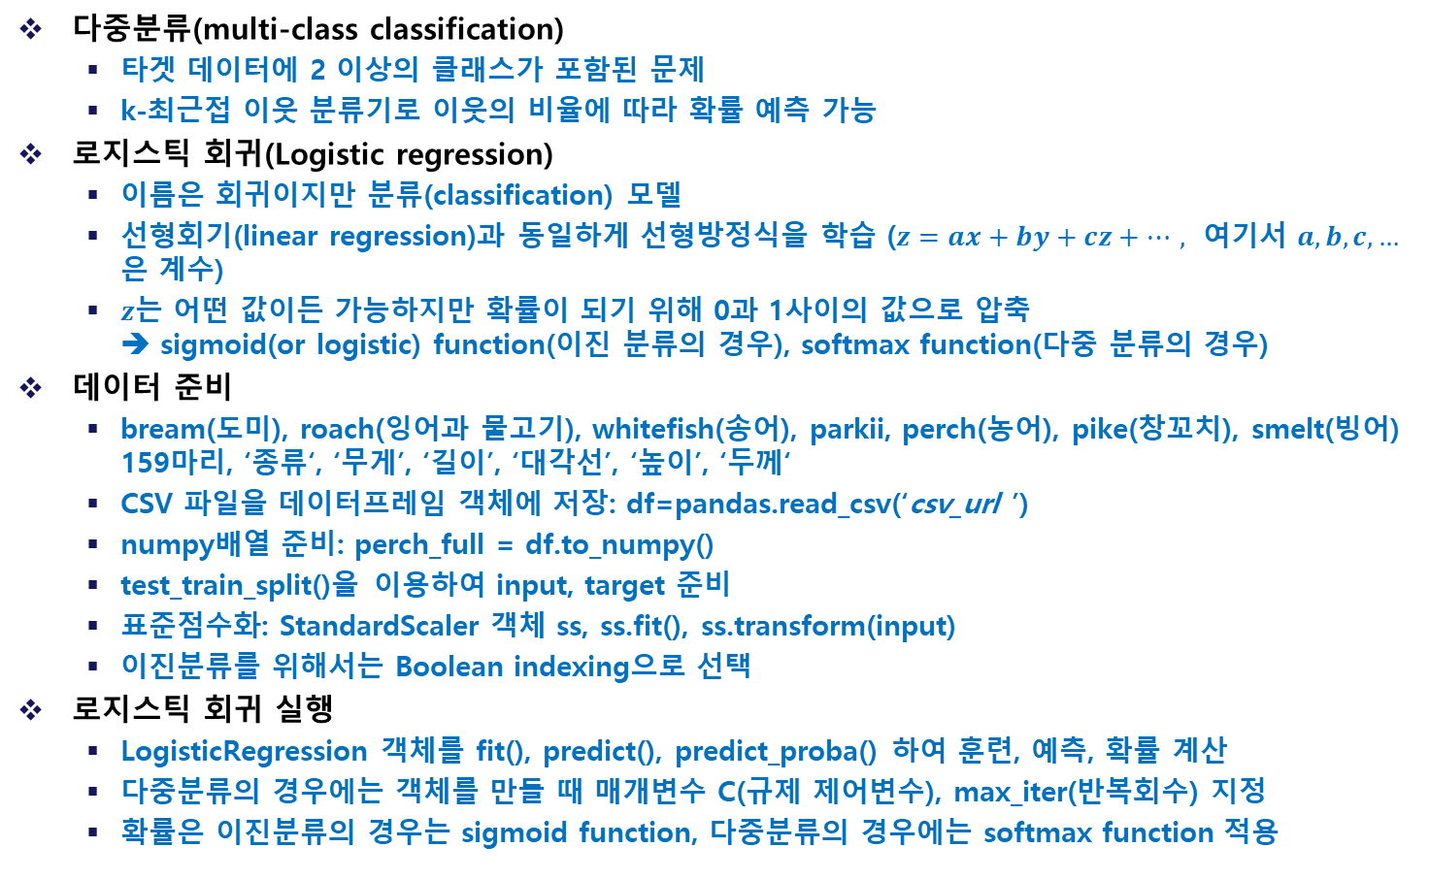
지난 시간 복습
다중분류(multi-class classification)
타겟 데이터에 2 이상의 클래스가 포함된 문제
k-최근접 이웃 분류기로 이웃의 비율에 따라 확률 예측 가능
로지스틱 회귀(Logistic regression)
이름은 회귀이지만 분류(classification) 모델
선형회기(linear regression)과 동일하게 선형방정식을 학습 ($z=ax+by+cz+…,$ 여기서 $a, b,c,…$은 계수)
$z$는 어떤 값이든 가능하지만 확률이 되기 위해 0과 1사이의 값으로 압축 ➔ sigmoid(or logistic) function(이진 분류의 경우), softmax function(다중 분류의 경우)
데이터 준비
bream(도미), roach(잉어과 물고기), whitefish(송어), parkii, perch(농어), pike(창꼬치), smelt(빙어) 159마리, ‘종류‘, ‘무게’, ‘길이’, ‘대각선’, ‘높이’, ‘두께‘
CSV 파일을 데이터프레임 객체에 저장: df=pandas.read_csv(‘csv_url ’)
numpy배열 준비: perch_full = df.to_numpy()
test_train_split()을 이용하여 input, target 준비
표준점수화: StandardScaler 객체 ss, ss.fit(), ss.transform(input)
이진분류를 위해서는 Boolean indexing으로 선택
로지스틱 회귀 실행
LogisticRegression 객체를 fit(), predict(), predict_proba() 하여 훈련, 예측, 확률 계산
다중분류의 경우에는 객체를 만들 때 매개변수 C(규제 제어변수), max_iter(반복회수) 지정
확률은 이진분류의 경우는 sigmoid function, 다중분류의 경우에는 softmax function 적용

Slide 3
학습목표
이 시간이 종료되면 학생들은
확률적 경사하강법을 설명할 수 있다.
손실함수를 설명할 수 있다.
로지스틱 손실함수를 설명할 수 있다.
SGDClassifier 클래스를 이용하여 훈련/예측을 할 수 있다.

Slide 4
럭키백 속의 생선 확률
우리의 문제
기존의 문제와 같이...
럭키백 속에 생선 한마리를 넣음
7가지 생선(bream(도미), roach(잉어과 물고기), whitefish(송어), parkii, perch(농어), pike(창꼬치), smelt(빙어)) 중 어떤 생선인지를 확률로 결정
훈련데이터가 한번에 모두 준비되는 것이 아니라 조금씩 전달
기존의 데이터에 신규 데이터를 합하여 매번 새로 훈련 ➔ 시간이 흐를수록 데이터가 쌓여, 나중에는 감당하기 어려움
신규 데이터가 올 때마다 기존 데이터를 버리고 신규 데이터로만 새로 훈련 ➔ 훈련데이터 크기는 일정하나, 기존의 중요 데이터가 날아갈 위험이 있음
기존의 훈련 모델을 버리지 않고, 신규 데이터로만 조금씩 더 훈련 ➔ 기존의 훈련데이터를 보관할 필요도 없고, 기존 모델의 기억을 유지 ➔ 점진적 학습(or on-line 학습) ➔ “확률적 경사 하강법”이 대표적인 알고리즘임

Slide 5
확률적 경사하강법
경사하강법(gradient descent)이란?
목표를 향한 기울기를 따라 진행하여 목표에 도달하는 방법
한번에 너무 많이 움직이면, 목표지점을 지나서 swing할 수도 있으므로 가장 급경사를 따라 조금씩 움직이는 것이 중요
확률적(stochastic)이란?
‘무작위하게’, ‘랜덤하게’
전체 샘플을 사용하지 않고, 훈련세트에서 랜덤하게 샘플을 골라 훈련에 사용
확률적 경사하강법(stochastic gradient descent)이란?
훈련세트에서 랜덤하게 하나의 샘플을 골라 경사하강법을 시행하는 방법
전체 샘플을 다 선택할 때까지 반복 ➔ 에포크(epoch): 훈련세트를 한번 모두 사용하는 과정. 일반적으로 경사하강법은 수십, 수백번 이상의 에포크를 수행

Slide 6
경사하강법의 종류 (1)
배치(batch) 경사하강법
전체 샘플을 사용하여 한번에 경사를 따라 이동
가장 안정적인 방법
컴퓨터 자원을 많이 사용. 데이터가 너무 크면, 불가능할 수도...
미니비치(minibatch) 경사하강법
여러개의 샘플(무작위)을 사용하여 경사하강
배치 경사하강법과 확률적 경사하강법의 중간 형태
실전에서 많이 사용
확률적(stochastic) 경사하강법
하나의 샘플(무작위)을 사용하여 경사하강
신경망의 경우에는 많은 데이터를 사용하므로, 확률적 경사하강법이나, 미니배치 경사하강법을 사용

Slide 7
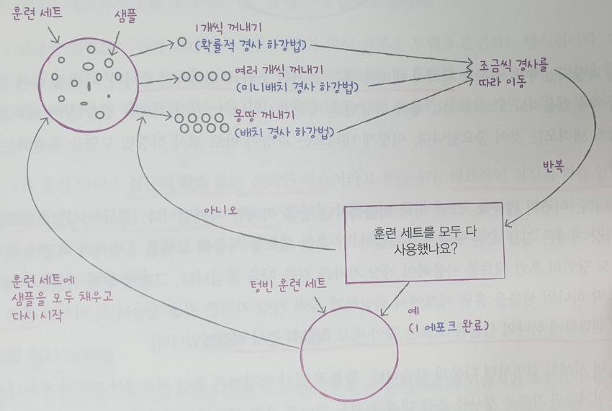
경사하강법의 종류 (2)

Slide 8
손실함수
손실함수(loss function 또는 비용함수(cost function))란?
머신러닝 알고리즘이 얼마나 엉터리인지를 측정하는 함수
하강의 방향을 정함 ➔ 손실함수의 값이 최소인 곳으로 진행
어떤 값이 최소인지는 알 수 없으나, 적절한(?) 값을 인정
기술적으로 손실함수는 미분가능해야 함. 즉 연속적이라야 함
분류에서의 손실
정답을 못 맞히는 것 ➔ 정답에서 멀 수록 값이 크도록 설계
정확도를 손실함수로 이용하면?
맞히면 0, 못 맞히면 1로 가정
정확도 = (0+1+0+1)/4 = 0.5
이 경우, 정확도는 (sample이 4개이므로) 0, 0.25, 0.5, 0.75, 1의 5가지 중 하나가 됨 ➔ 이산(discrete). 연속적이지 않음
정확도는 손실함수로는 부적합
➔ 로지스틱회기 모델의 확률(0~1값, 연속적)
예측 |  | 정답(target)
1 | = | 1
0 | ≠ | 1
0 | = | 0
1 | ≠ | 0

Slide 9
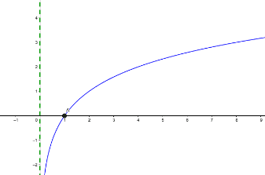
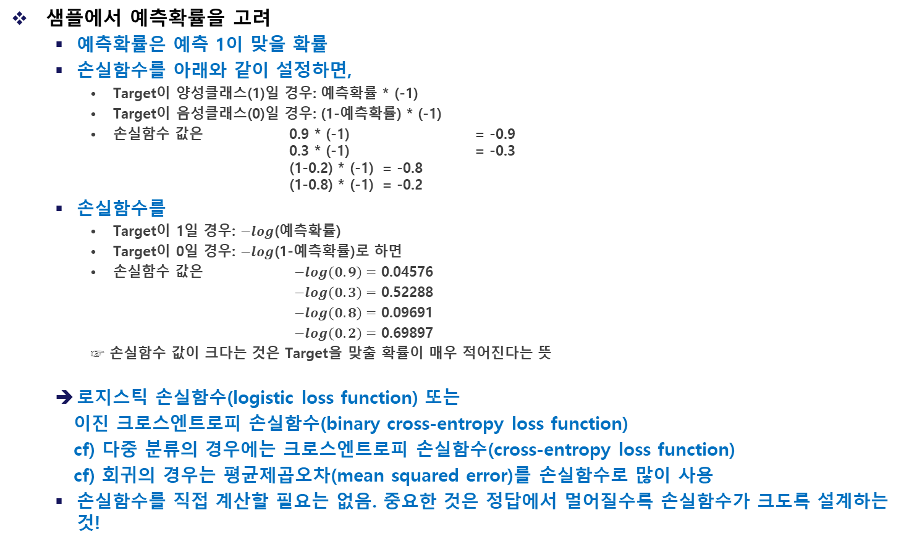
로지스틱 손실함수
샘플에서 예측확률을 고려
예측확률은 예측 1이 맞을 확률
손실함수를 아래와 같이 설정하면,
Target이 양성클래스(1)일 경우: 예측확률 * (-1)
Target이 음성클래스(0)일 경우: (1-예측확률) * (-1)
손실함수 값은 0.9 * (-1) = -0.9 0.3 * (-1) = -0.3 (1-0.2) * (-1) = -0.8 (1-0.8) * (-1) = -0.2
손실함수를
Target이 1일 경우: $−log$(예측확률)
Target이 0일 경우: $−log$(1-예측확률)로 하면
손실함수 값은 $−log\left(0.9\right)=$ 0.04576
$−log\left(0.3\right)=$ 0.52288
$−log\left(0.8\right)=$ 0.09691
$−log\left(0.2\right)=$ 0.69897
☞ 손실함수 값이 크다는 것은 Target을 맞출 확률이 매우 적어진다는 뜻
로지스틱 손실함수(logistic loss function) 또는
이진 크로스엔트로피 손실함수(binary cross-entropy loss function)
cf) 다중 분류의 경우에는 크로스엔트로피 손실함수(cross-entropy loss function)
cf) 회귀의 경우는 평균제곱오차(mean squared error)를 손실함수로 많이 사용
손실함수를 직접 계산할 필요는 없음. 중요한 것은 정답에서 멀어질수록 손실함수가 크도록 설계하는 것!
예측 |  | 정답 (target) | 예측 확률
1 | = | 1 | 0.9
0 | ≠ | 1 | 0.3
0 | = | 0 | 0.2
1 | ≠ | 0 | 0.8
낮은 손실
높은 손실

Slide 10
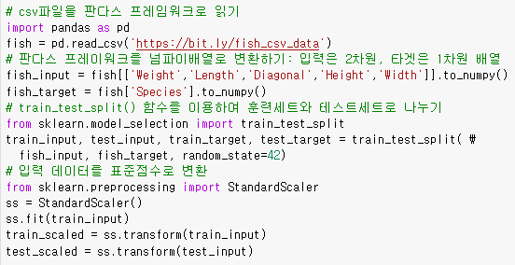
데이터 준비

Slide 11
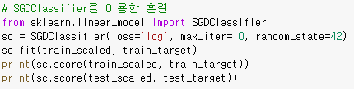



SGDClassifier를 이용한 훈련/예측
sklearn의 SGDClassifer 클래스를 이용하여 훈련/예측
1 에포크 동안 더 훈련
훈련세트를 한꺼번에 전달했지만 SGDClassifier는 하나의 샘플씩 꺼내 훈련함
not 미니배치 경사하강법 but 확률적 경사하강법
미니배치 경사하강법은 신경망에서 사용
➔ 얼마나 더 훈련해야 할까?

Slide 12
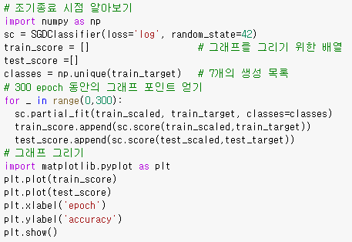
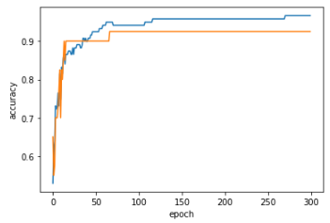
에포크의 과대/과소적합
훈련은 에포크를 몇번 적용하느에 큰 영향 받음
Epoch 횟수가 너무 적으면 과소적합
Epoch 횟수가 너무 많으면 과대적합
과대적합이 시작되기 전에 훈련을 멈추는 것이 중요
조기종료(early stopping)
과대적합의 시작

Slide 13




조기종료
반복횟수를 100으로 맞추고...
SGDClassifier는 일정 epoch동안 성능이 향상되지 않으면 자동 멈춤
tol 매개변수는 향상될 최소값을 지정
tol을 None으로 지정하면 자동 멈춤 없이 max_iter까지 무조건 반복
loss 매개변수의 default 값은 hinge(support vector machine에서 사용)

Slide 14
학습 요약
Key words
확률적 경사하강법: 훈련세트에서 샘플 하나씩 꺼내 손실함수의 경사에 따라 최적의 모델을 찾는 알고리즘. 샘플을 여러개 꺼내면 미니배치 경사하강법, 샘플을 한꺼번에 모두 꺼내면 배치 경사하강법임
손실함수: 확률적 경사하강법의 최적화 대상. 대부분의 문제에는 적절한 손실함수가 정의되어 있음. 이진분류에는 로지스틱회귀(이진 크로스엔트로피) 손실함수, 다중분류에는 크로스엔트로피 손실함수, 회귀 문제에는 평균 제곱 오차를 사용
에포크: 확률적 경사하강법에서 전체 샘플을 모두 사용하는 한번의 반복. 일반적으로 경사하강법 알고리즘에는 수십에서 수백번의 에포크를 사용
sklearn 패키지:
SGDClassifier 클래스:
loss 매개변수는 최적화할 손실함수 지정. default는 hinge
penalty 매개변수는 규제의 종류 지정. defaul는 L2
alpha 매개변수는 규제 강도 지정. default는 0.0001
max_iter 매개변수는 에포크 횟수 지정. defaul는 1000
tol 매개변수는 멈춤 조건. n_iter_no_change 매개변수에서 지정한 에포크 동안 손실이 tol만큼 줄어들지 않으면 알고리즘 중단. tol 매개변수의 defaul는 0.001, n_iter_no_chang의 defaul는 5
SGDRegressor 클래스: 확률적 경사하강법을 사용한 회귀 모델

Slide 15

질의 응답
No question, no learning !!!
No dumb question !!!
I’m here to be interrupted.
I’m an interrupt-driven professor.
I teach less, students learn

